Slide 1
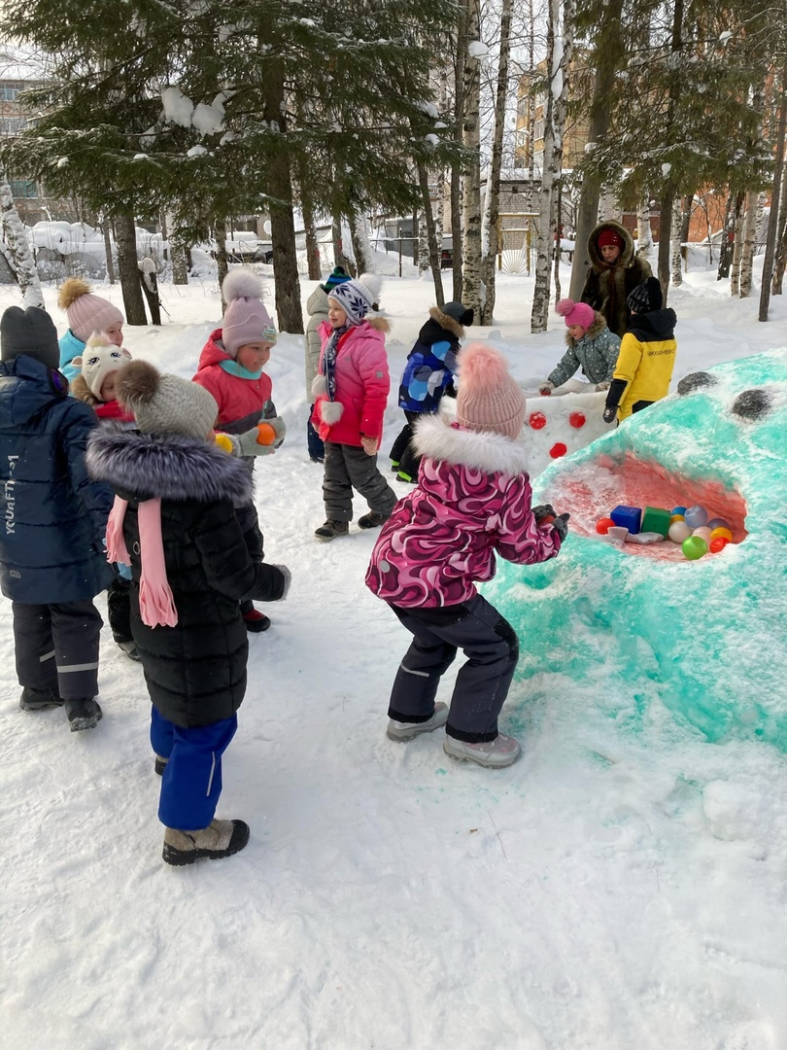
Муниципальное бюджетное дошкольное образовательное учреждение «Детский сад №11» г. Сосногорска
Конкурс: «Эколята – защитники природы

Slide 2
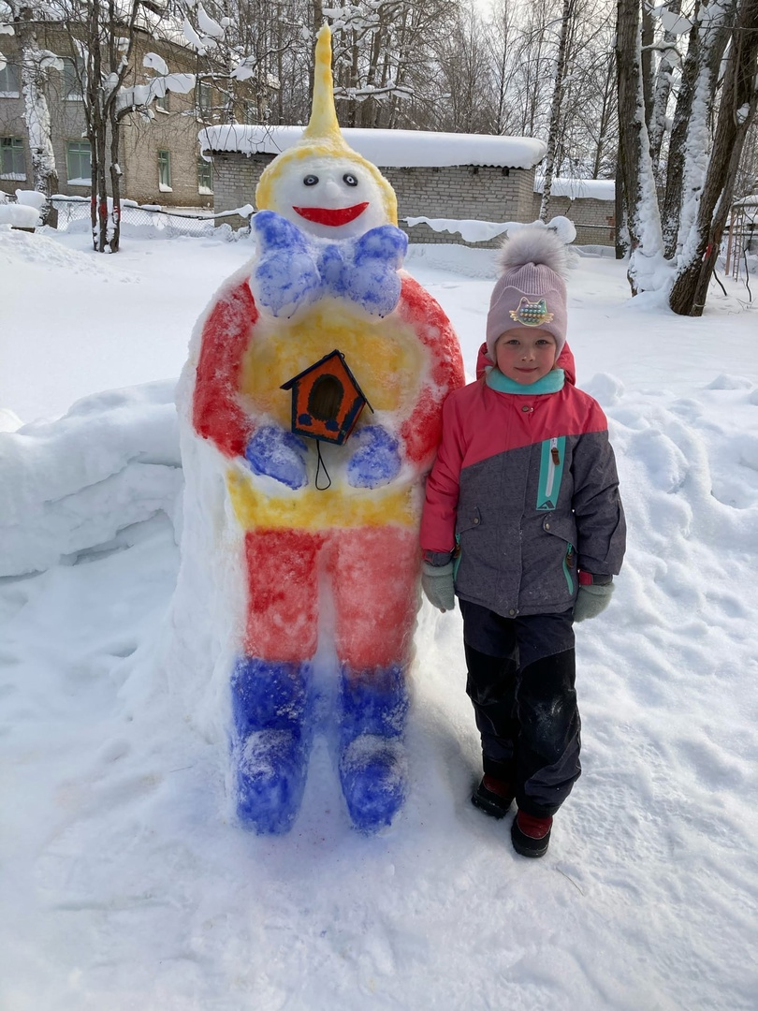
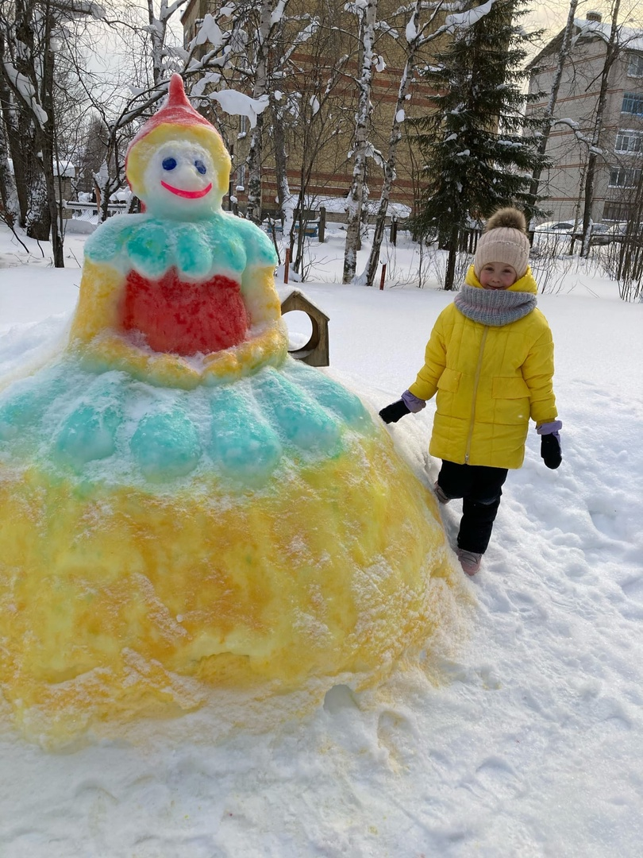
В снежном городке Ёлочка и Шалун ждут ребят

Slide 3
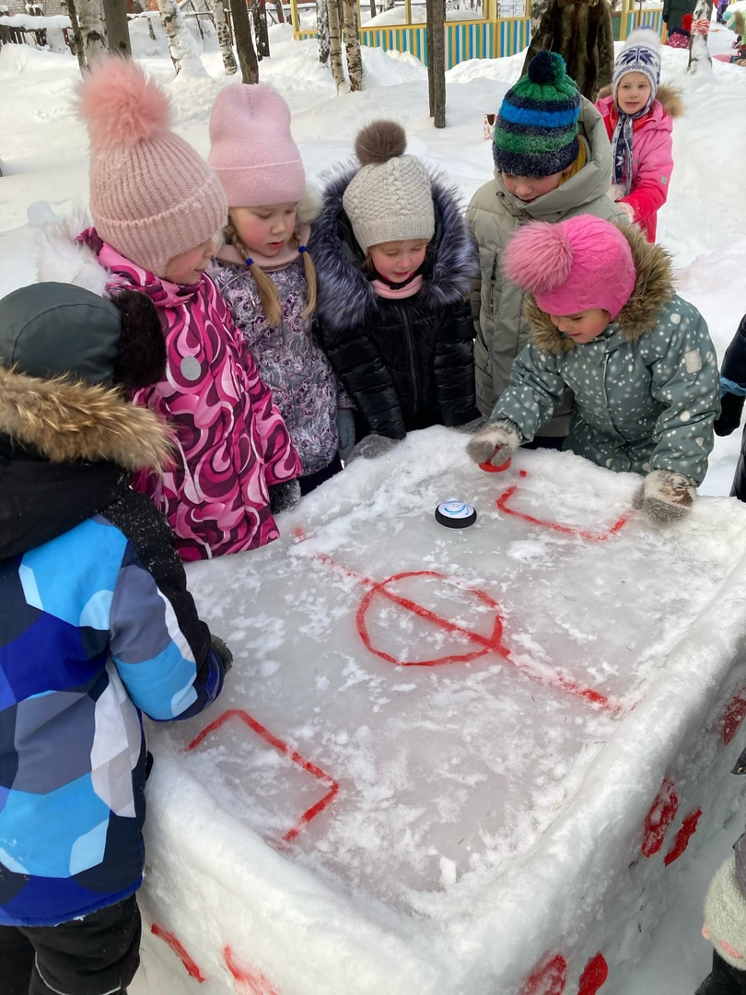
Ребятам очень полюбился аэрохоккей

Slide 4
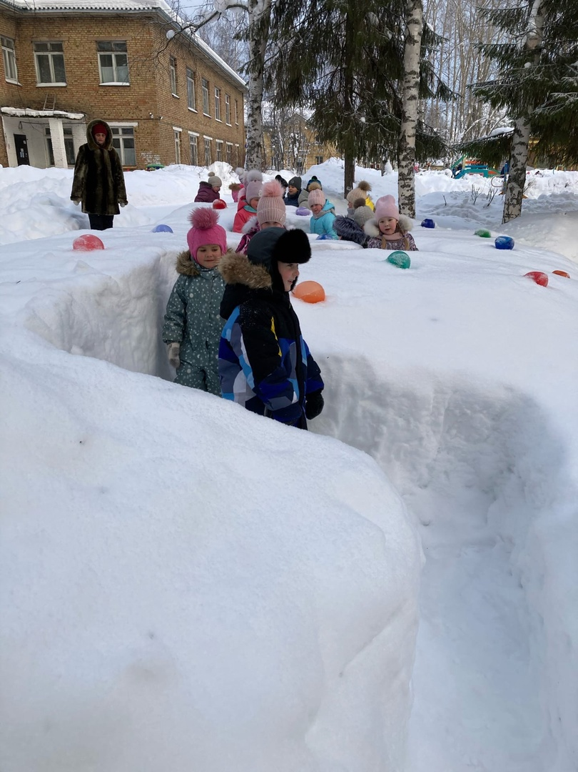
В нашем городке так же есть лабринт украшенный разноцветными шарами

Slide 5
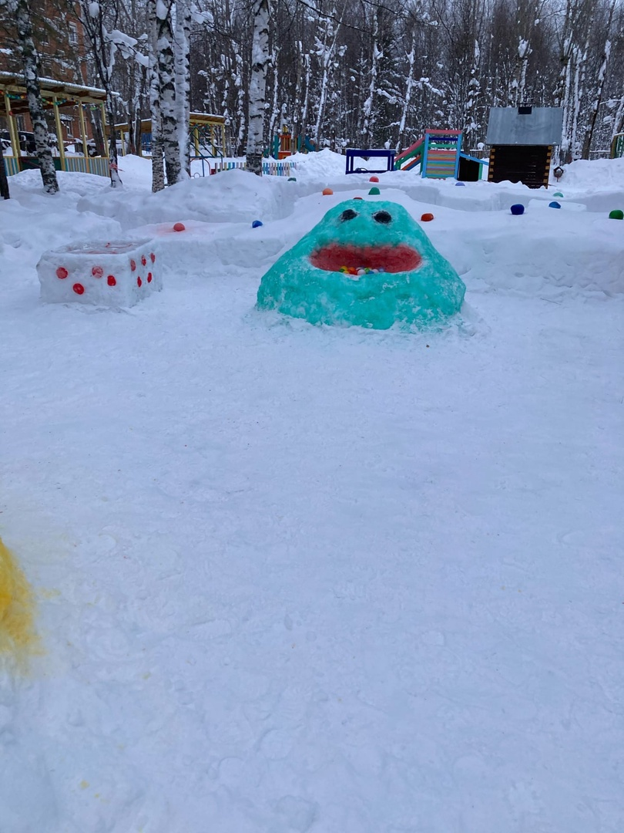
Снежная лягушка ждёт ребят , чтоб полакомиться разноцветными комочками

Slide 6
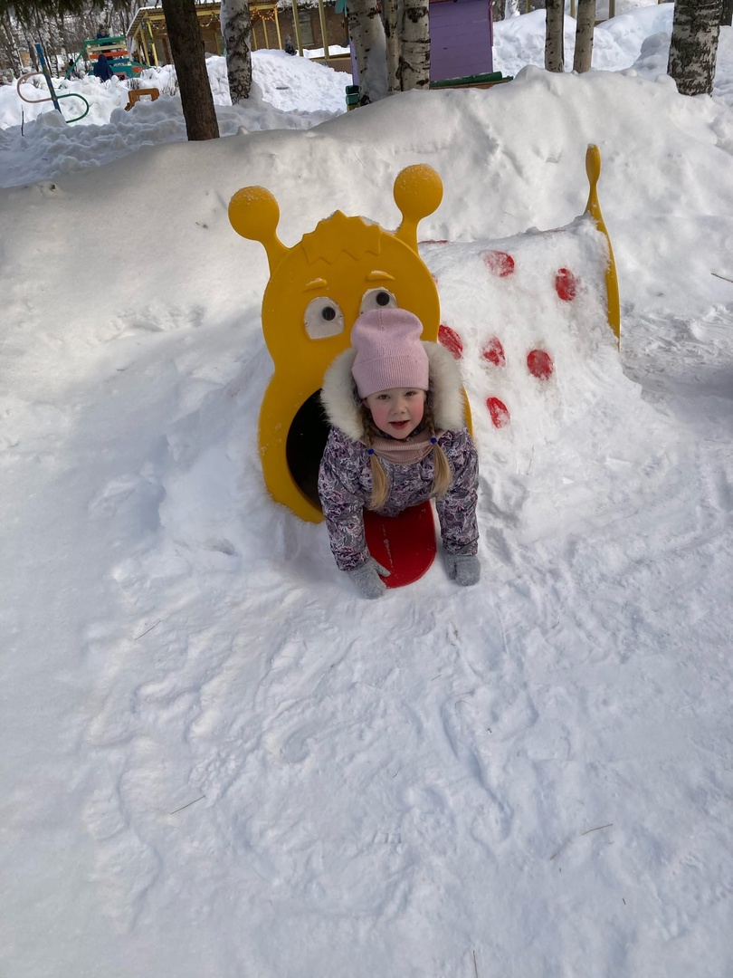
Гусеничка тренирует ребят в подлезании и лазании

Slide 7
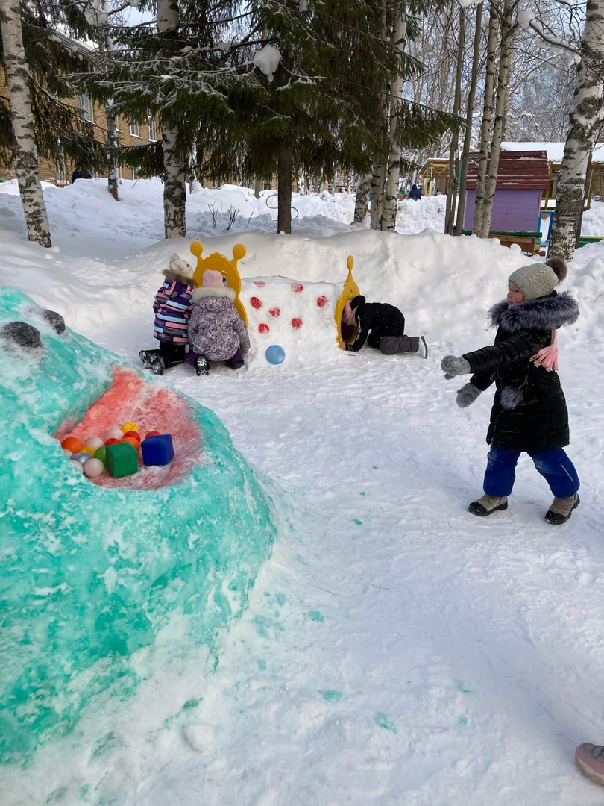
Не только дети и родители, с восхищением и радостью разглядывает снежную сказку нашего учреждения

